Slide 1
Procesamiento de Audio y Placas
Daniel Felipe Quintero
Alejandro Martínez

Slide 2
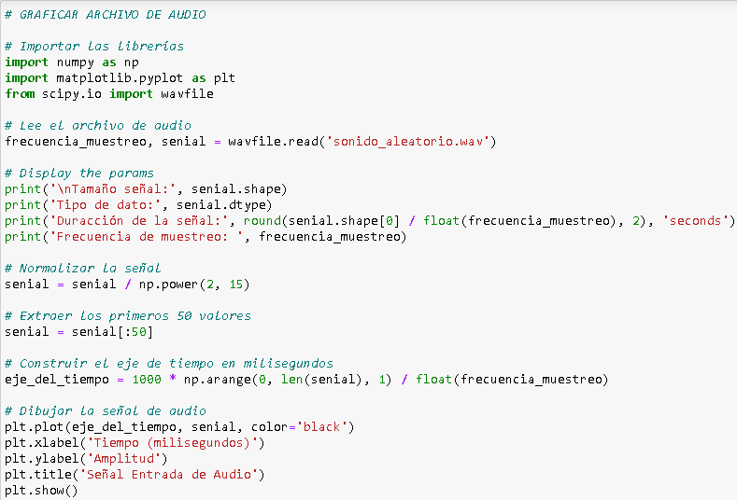
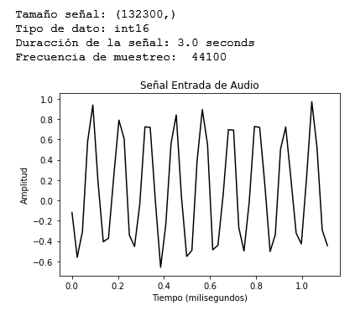
01 Graficar audio
Notes:
Se lee un archivo de audio con la función read del método wavfile de la librería scipy, el cual devuelve los parámetros de frecuencia de muestreo y señal.
Se normaliza la señal
Se extraen solo 50 valores de la señal para ser graficados
se construye el eje de tiempo en milisegundos para cada valor de señal usando la frecuencia de muestreo.

Slide 3
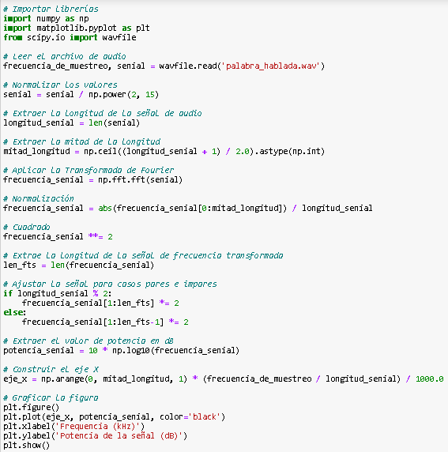
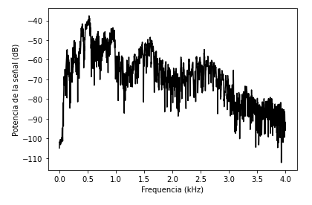
02 Transformar a Frecuencia
Notes:
Se lee un archivo de audio con la función read del método wavfile de la librería scipy, el cual devuelve los parámetros de frecuencia de muestreo y señal.
Se normaliza la señal
Se aplica la Transformada de Fourier y se extrae e valor de potencia en decibeles.
se construye el eje x a partir de la frecuencia de muestreo y longitud de la señal.

Slide 4
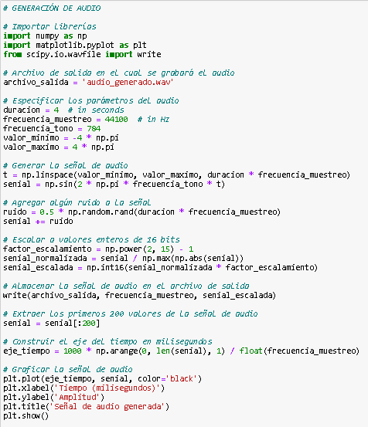
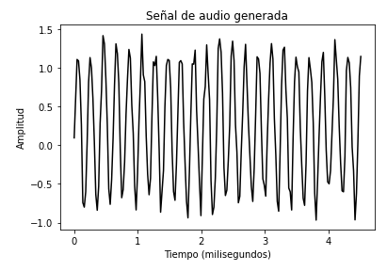
03 Generar audio
Notes:
Se genera la señal de audio con linspace de numpy
Luego con la función random se agrega un ruido random con los valores de frecuencia de muestreo y duración a un archivo de audio previamente creado.
Se extraen los primeros 200 valores de la señal de audio.
se construye el eje de tiempo en milisegundos para cada valor de señal usando la frecuencia de muestreo.

Slide 5
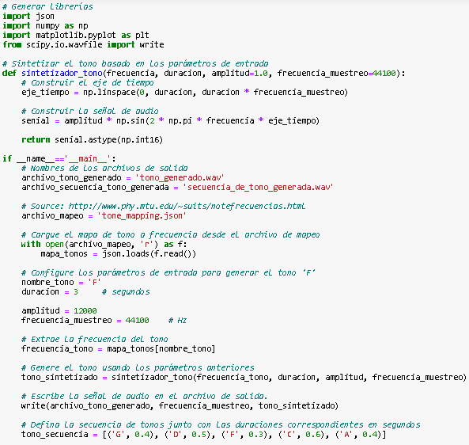
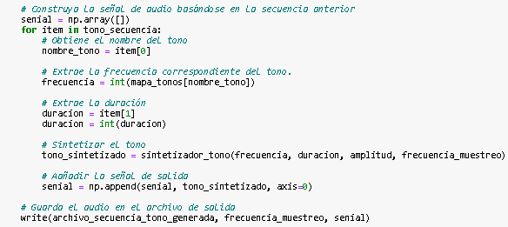
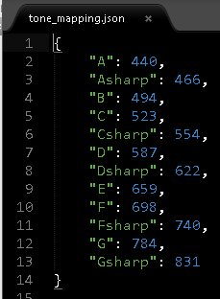
04 Sintetizar Tonos
Notes:
Se carga un mapa de tono a frecuencia desde el archivo Json de mapeo.
Se configura los parámetros para generar un tono F (FA) de 3 segundos.
se extrae la frecuencia del tono

Slide 6
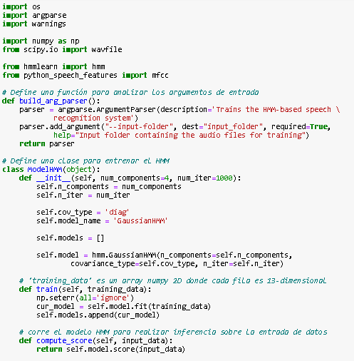
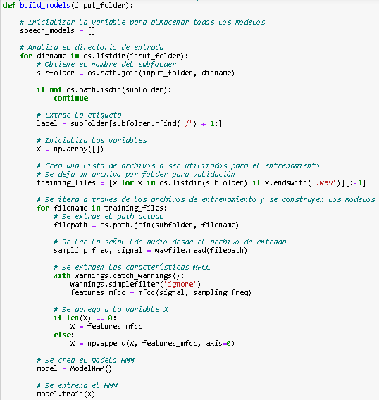
05 Reconocer Palabras

Slide 7
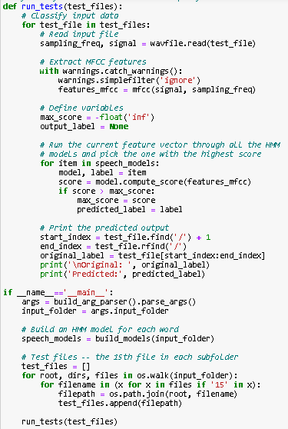
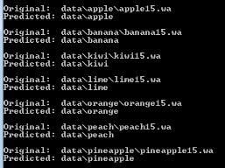
05 Reconocer Palabras

Slide 8
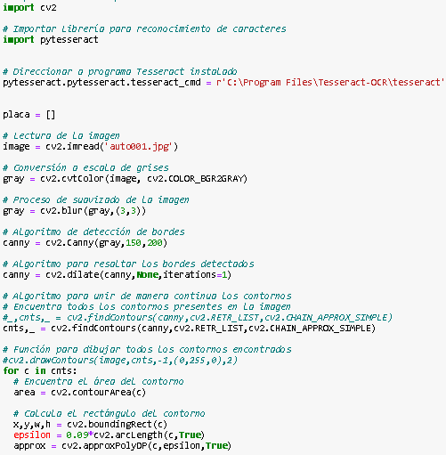
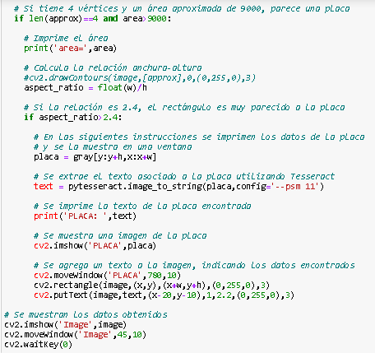
06 Reconocer Placas

Slide 9
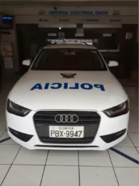
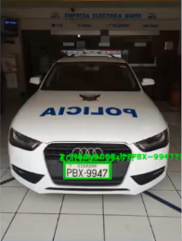
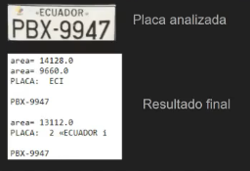
06 Reconocer Placas

Slide 10
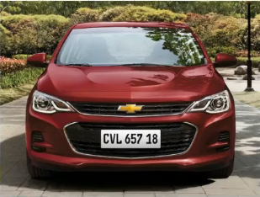
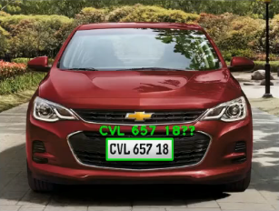
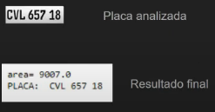
06 Reconocer Placas

